Slide 1
Lecture 09. matplotlib과 numpy 라이브러리
인공지능소프트웨어학과 김준휘 교수

Slide 2
학습개요
데이터 시각화 패키지 matplotlib
수리 연산 패키지 numpy
패키지 matplotlib를 사용한 선 그리기
학습목표
데이터 시각화 패키지 matplotlib의 홈페이지를 활용해 시각화 개념를 이해할 수 있다.
수리 연산 패키지 numpy를 활용해 다차원 배열과 수의 나열을 활용할 수 있다.
패키지 matplotlib를 사용해 2차원 평면에 그래프를 그릴 수 있다.

Slide 3
LESSON 01
matplotlib
라이브러리 소개

Slide 4

matplotlib 라이브러리란? (1/4)
파이썬으로 데이터를 시각화할 때 가장 많이 사용하는 라이브러리 중 하나
주로 2D 형태의 그래프, 이미지 등을 그릴 때 사용
실제 과학 컴퓨팅 연구 분야나 인공지능 연구 분야에서도 많이 활용

Slide 5
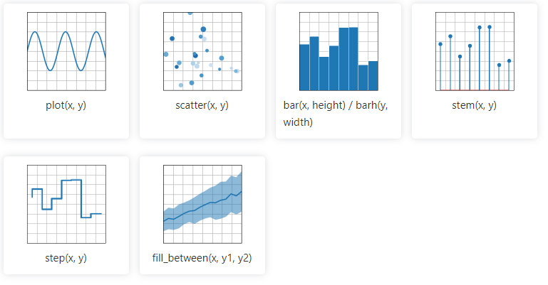
matplotlib 라이브러리란? (2/4)
어떤 그래프들을 그릴 수 있나요?
Basic Plot Types

Slide 6
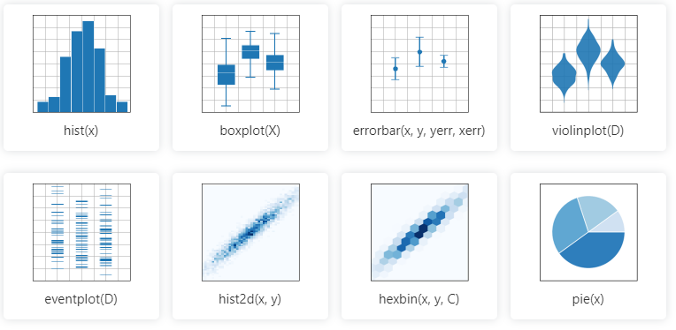
matplotlib 라이브러리란? (3/4)
어떤 그래프들을 그릴 수 있나요?
Statistics Plots

Slide 7
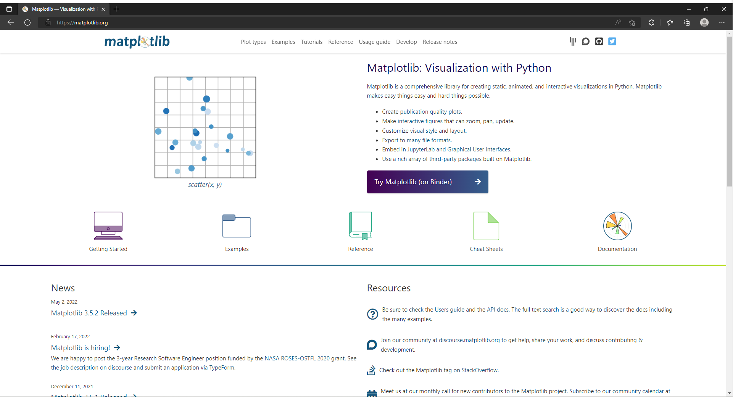
matplotlib 라이브러리란? (4/4)
matplotlib 홈페이지: https://matplotlib.org/

Slide 8
2002년 존 헌터가 시작, 2D 그래프를 위한 데스크탑 패키지
파이썬에서 자료를 차트(chart)나 플롯(plot)으로 시각화(visualization)하는 패키지
정형화된 차트나 플롯 이외에도 저수준 API를 사용한 다양한 시각화 기능을 제공
라인 플롯(line plot)
스캐터 플롯(scatter plot)
바 차트(bar chart)
히스토그램(histogram)
박스 플롯(box plot)

Slide 9
matplotlib 라이브러리 사용
matplotlib의 pyplot 모듈 불어오기
import matplotlib.pyplot
from matplotlib import pyplot
matplotlib 라이브러리의 pyplot 모듈을 ‘plt’라는 별명으로 부르기 (alias)
import matplotlib.pyplot as plt
from matplotlib import pyplot as plt

Slide 10
LESSON 02
숫자 데이터를
쉽게 다루도록 돕는
numpy 라이브러리

Slide 11
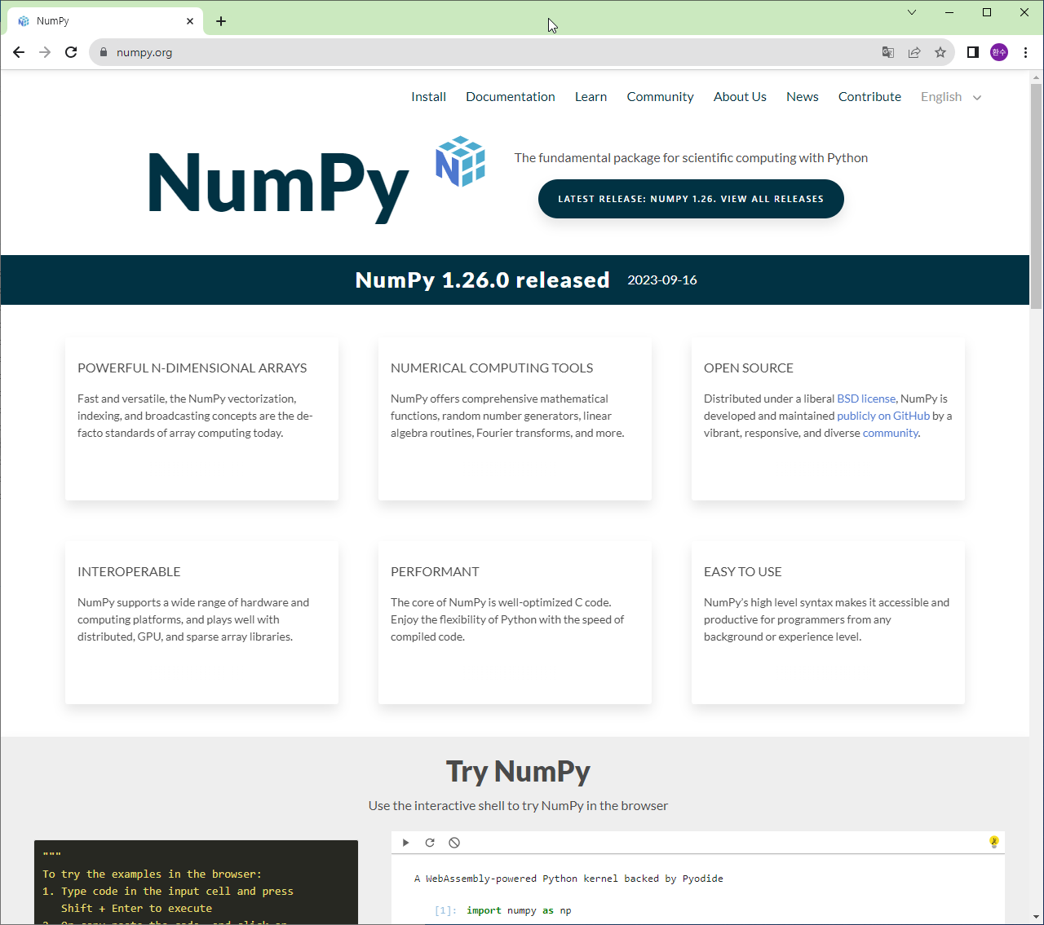
Numpy 홈페이지
numpy.org
수식 관련 유용한 자료 제공
난수 관련 유용한 자료 제공
자료 분포 관련 유용한 자료 제공

Slide 12
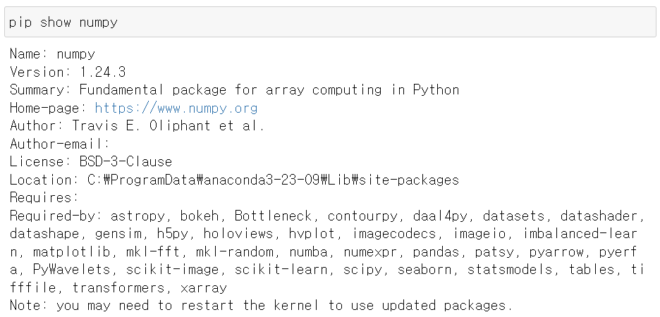
Numpy 설치 점검
명령 pip show numpy

Slide 13
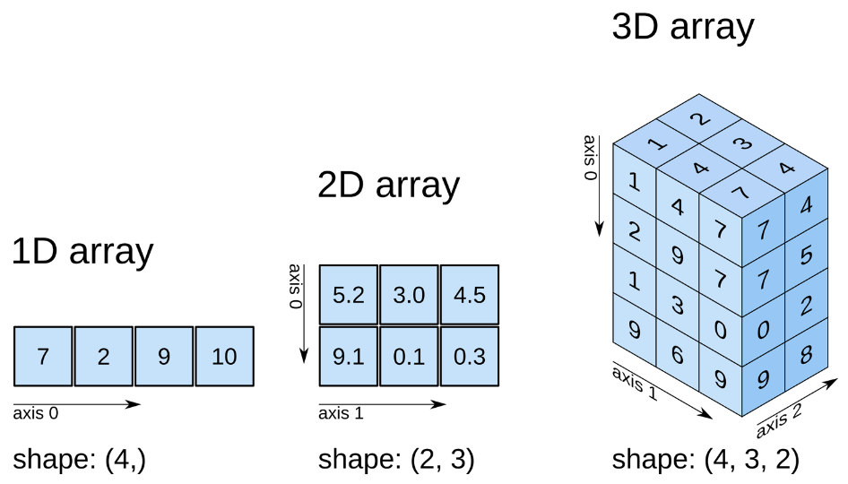
NumPy quickstart
주요 객체
ndarray
다차원 배열
https://numpy.org/devdocs/user/quickstart.html

Slide 14
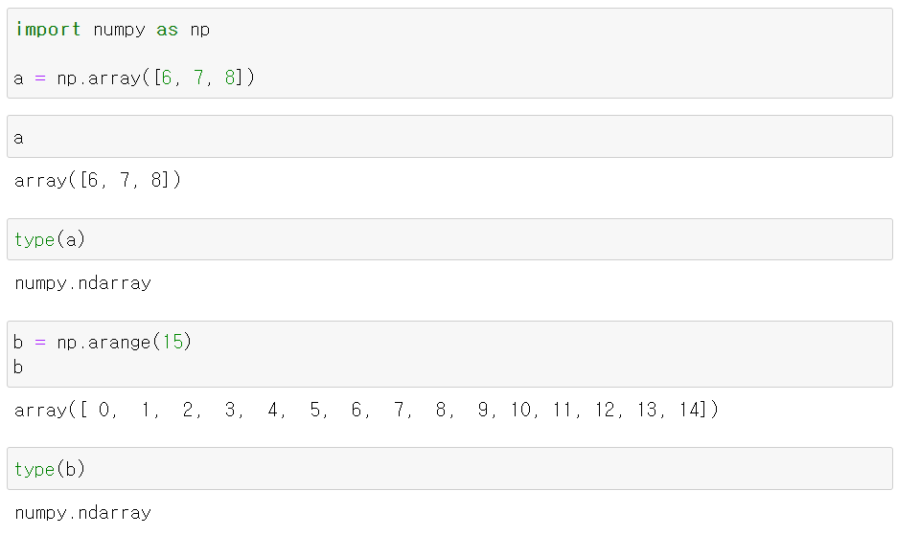
Ndarray 유형을 쉽게 만드는 메소드
np.array()
np.arange()

Slide 15
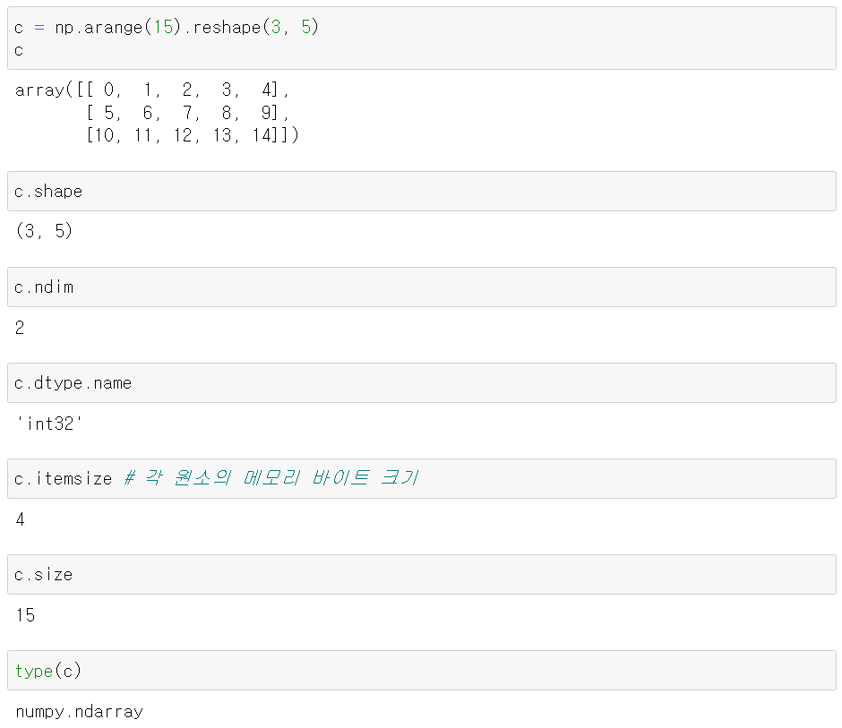
배열의 형태를 수정
array.reshape()

Slide 16
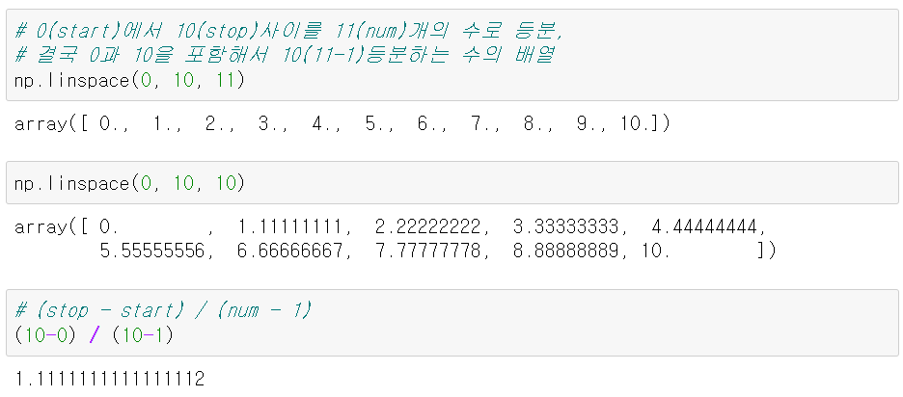
등분하는 수의 배열 생성
np.linspace(start, stop, num)
start에서 stop사이를 num개의 수로 등분하는 수의 배열
결국 start와 stop을 포함해서 num-1 등분하는 수의 배열

Slide 17
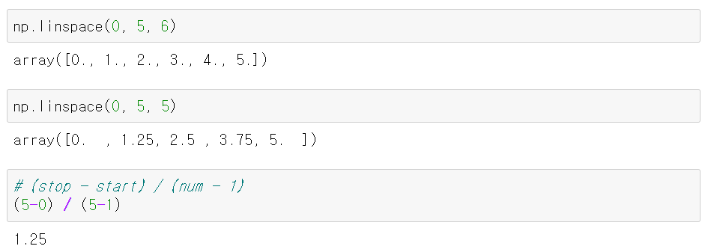
일정한 수의 나열을 원할 때 자주 사용
Numpy.linspace()

Slide 18
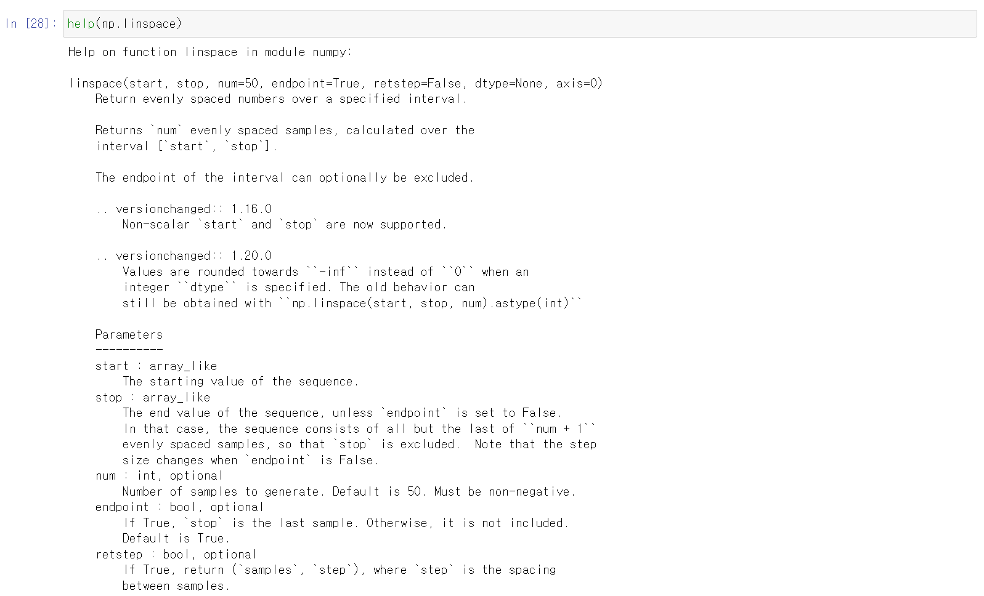
np.linspace() 도움말
Numpy.linspace()
print(np.linspace(0, 2, 3))
0에서 2까지, 일정한 간격이
되도록 숫자 3개를 반환
결국 (3-1) 등분

Slide 19
LESSON 03
matplotlib.
pyplot의plot
함수로 그래프 그리기

Slide 20
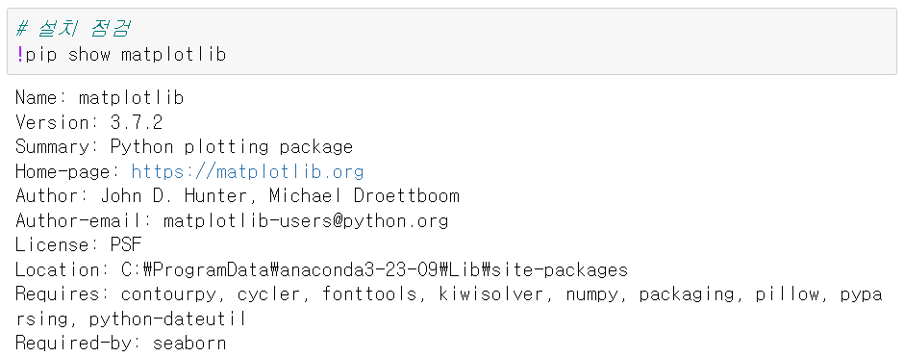
설치 점검
서드 파티 모듈 matplotlib과 numpy 설치 점검

Slide 21
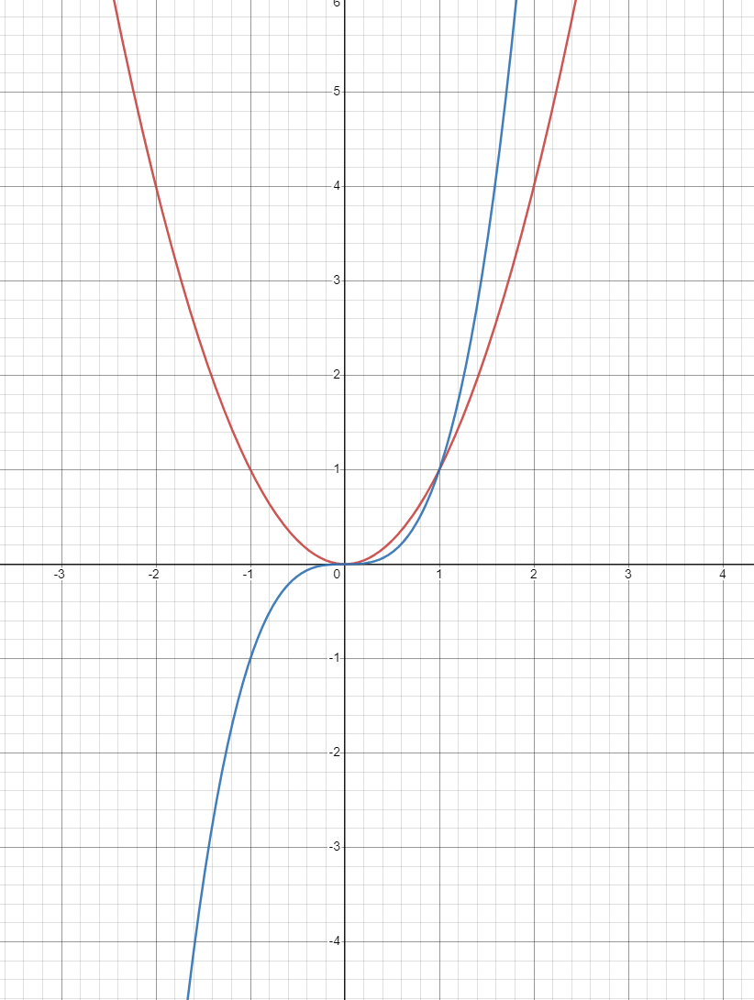
선 그래프 그리기: plt.plot()
가장 간단한 플롯은 선을 그리는 라인 플롯(line plot)
라인 플롯은 데이터가 시간, 순서 등에 따라 어떻게 변화하는지 보여주기 위해 사용

Slide 22
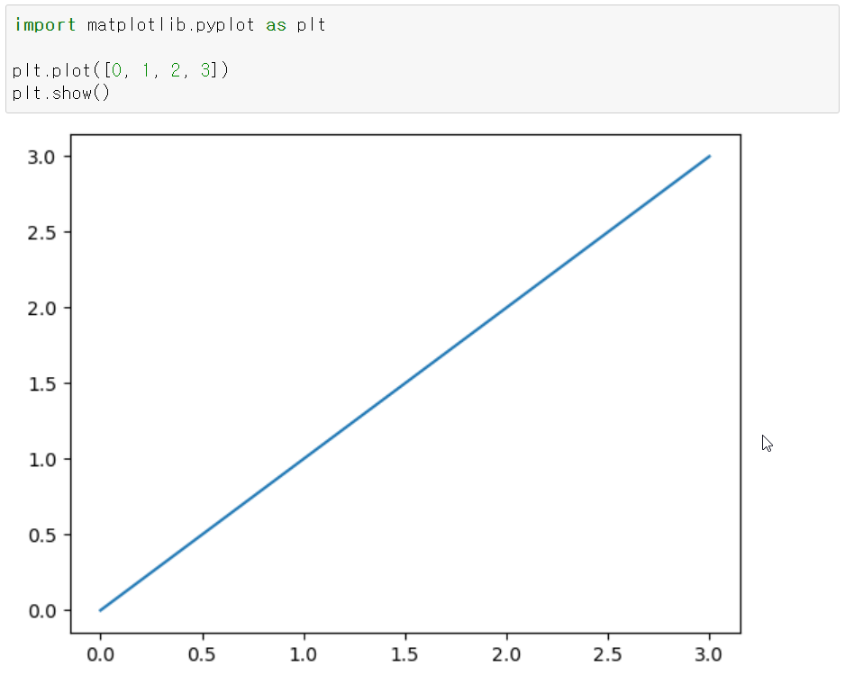
선 그래프 그리기: plt.plot()
현재 plt.plot( )에 입력된 리스트 값은 y축 값입니다.
기본 x축 값: [0, 1, 2, 3, …]

Slide 23
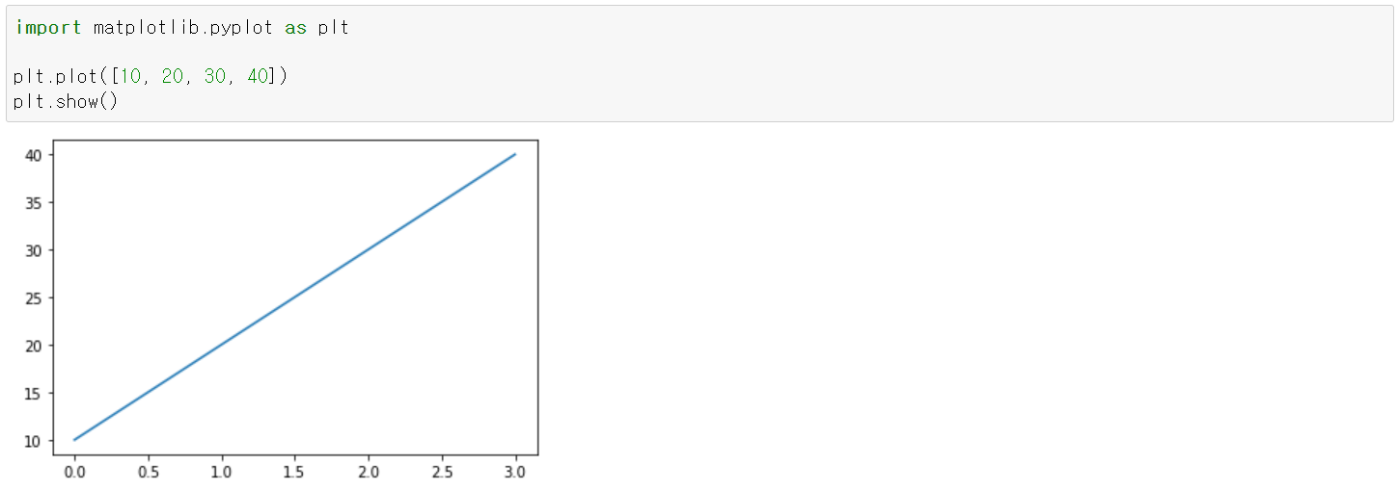
선 그래프 그리기: plt.plot([y축 데이터])
현재 plt.plot( )에 입력된 리스트 값은 y축 값입니다.
x축 값도 입력하고 싶다면 어떻게 해야 할까요?

Slide 24
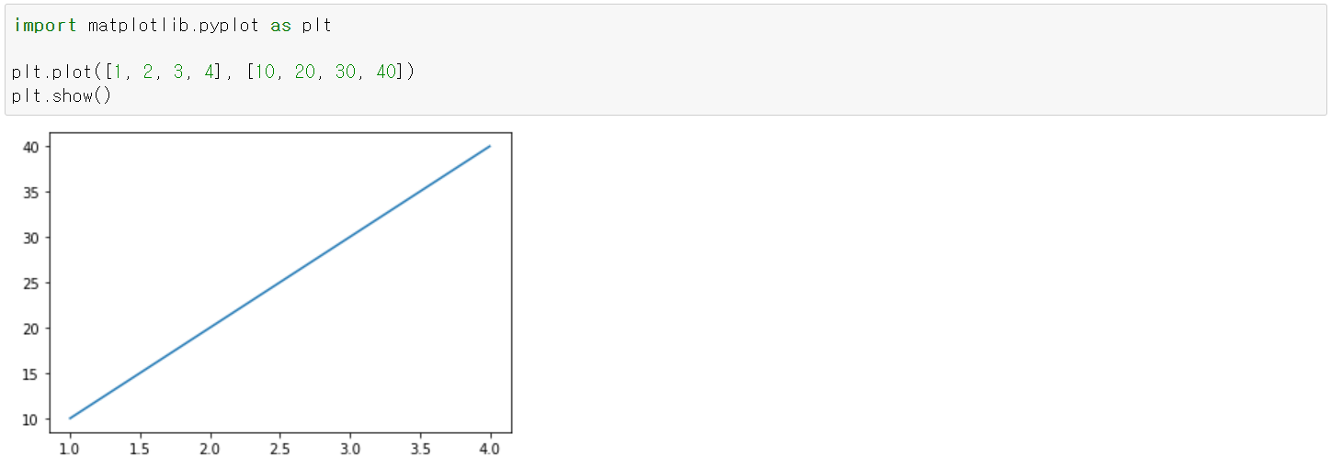
선 그래프 그리기: plt.plot([x축 데이터], [y축 데이터])
첫 번째 리스트 값은 x축
두 번째 리스트 값은 y축을 나타냅니다.

Slide 25
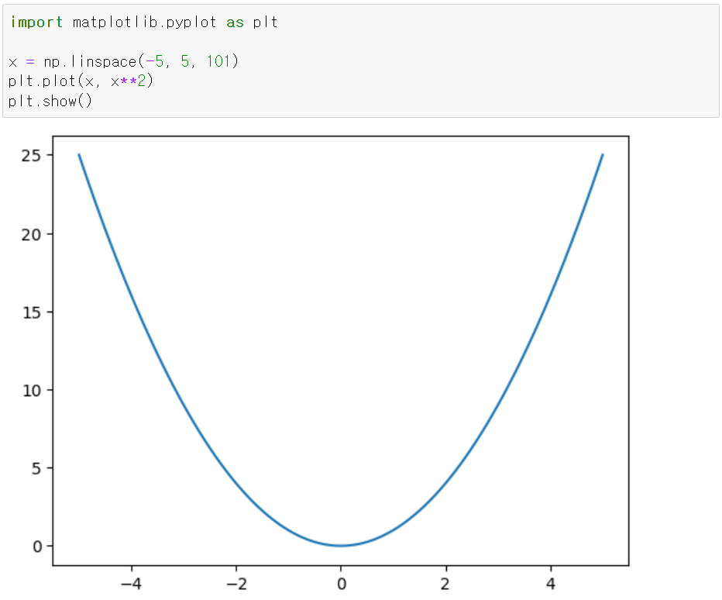
x의 값 지정: np.linspace()
-5에서 5까지 100등분하는 수의 나열

Slide 26
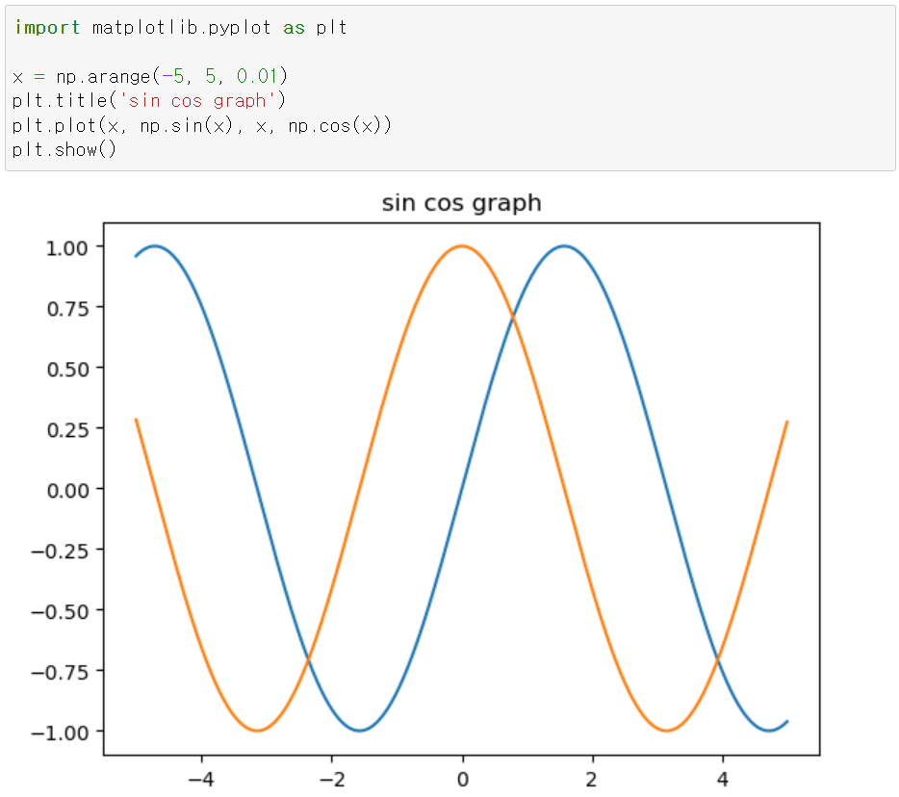
x의 값 지정: np.arange()
첫번째 그래프가 파란색

Slide 27
Summary
학습정리

Slide 28
데이터 시각화 패키지 matplotlib
matplotlib.org
수리 연산 패키지 numpy
numpy.org
다차원배열 ndarry
배열을 만드는 함수 np.array()
수의 나열인 배열을 만드는 함수
> np.arange(start, stop, step), np.linspace(start, stop, num)

Slide 29
패키지 matplotlib를 사용한 선 그리기
plt.plot(ys), x=[0, 1, 2, …]
plt.plot(xs, ys)
plt.plot(x1s, y1s, x2s, y2s, …)
plt.title(‘title’)
plt.show()

